Slide 1
SERMINA ỨNG DỤNG PHÂN TÁN
Đề tài: Tìm hiểu về Revel (Golang)

Slide 2
Tổng quan về golang
Golang là một ngôn ngữ lập trình biên dịch được Google thiết kế cuối năm 2007, sau đó trở thành ngôn ngữ mã nguồn mở và được chính thức giới thiệu vào năm 2009
Golang là ngôn ngữ lập trình server-side

Slide 3
Golang được phát triển để giải quyết các vấn đề sau đây:
Những ứng dụng yêu cầu mở rộng rất lớn
Yêu cầu tốc độ xử lý nhanh
Hệ thống phân tán
Hệ thống phần cứng nhiều lõi
Network computing

Slide 4
Tổng quan về revel
Nổi bật trong số những framework của Golang là beego và revel.
Sau đây là những ưu điểm của revel so với beego:
Revel hỗ trợ hot-compile/reload tức là việc không cần restart server để chạy code mới. Ưu điểm của revel so với beego là khi nào nhận được request thì mới thực hiện việc compile code, trong khi đó beego thì file được tự động lưu mỗi khi có sự thay đổi. Ưu thế này của revel giúp tăng hiệu năng và tiết kiệm tài nguyên hệ thống.
Giúp người dùng linh hoạt trong việc sử dụng các thư viện hỗ trợ cho revel.

Slide 5
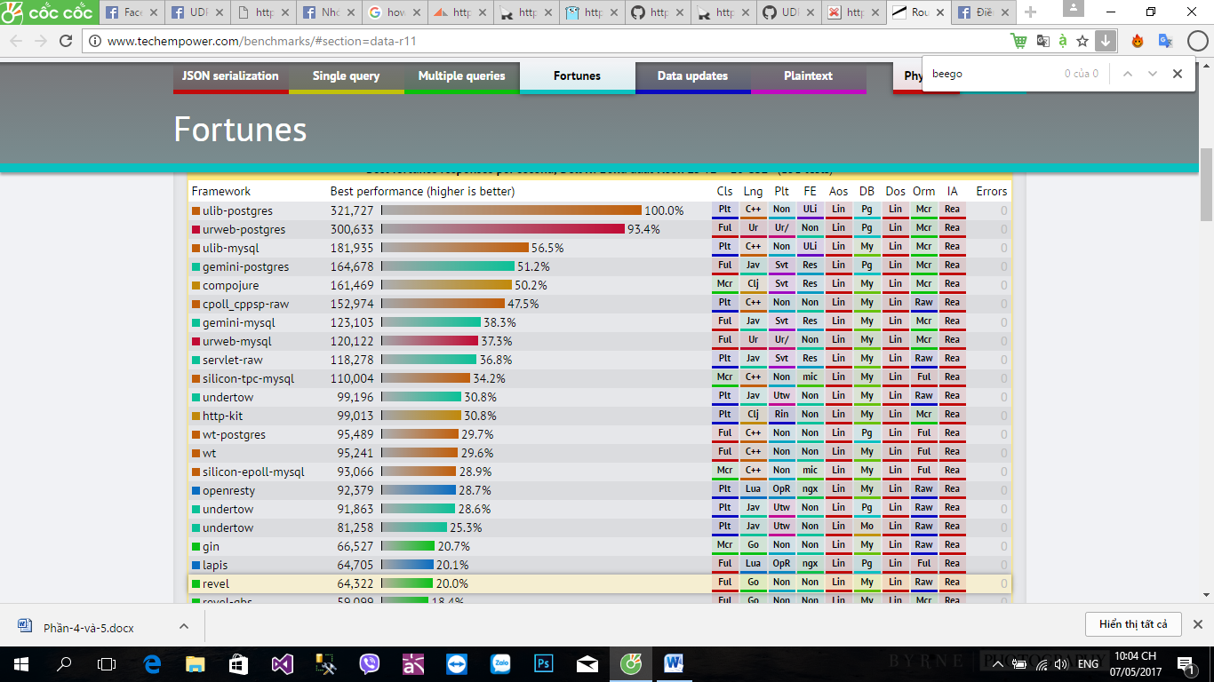
Revel cung cấp khá nhiều dịch vụ hỗ trợ, cùng với đó là tutorial được cung cấp đầy đủ và rõ ràng cho người dùng
Hiệu năng cao và dễ dàng duy trì

Slide 6
MODULE TRONG REVEL
Để thêm một module vào ứng dụng, hãy thêm dòng này vào conf/app.conf
Để tắt module, nhập đường dẫn trống
Ví dụ, để bật module test runner

Slide 7
Module Jobs
Thực hiện công việc không đồng bộ bên ngoài luồng yêu cầu
Chẳng hạn như:
Một công việc định kì, ví dụ cập nhật ticker 5 phút một lần
Một công việc thực hiện một lần, ví dụ như gửi email hoặc cập nhật thông tin
Cấu hình:
Thêm module.jobs vào file app.conf

Slide 8
Module Testing
Revel cung cấp framework testing để dễ dàng viết và chạy kiểm tra chức năng của một ứng dụng.
Các chức năng thử nghiệm cần đặt trong thư mục tests/
Một số controllers trong Revel
revel.Controller dùng trong xử lý một yêu cầu và điều khiển:
Các yêu cầu được gửi đến
Đáp ứng lại bằng Html, Json, Xml,...
Một controller luôn nhúng *revel.Controller vào đầu tiên

